Slide 1


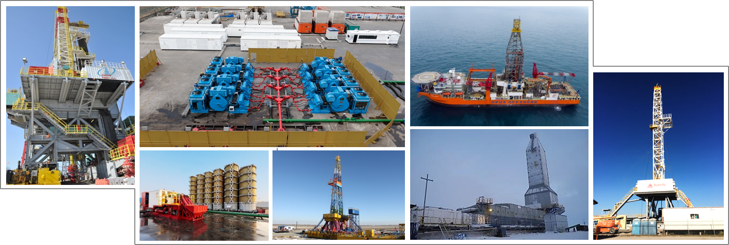
基于互联网、大数据的智能钻井系统上云
宏华电气
2018年09月

Slide 2
目录
CONTENTS
01 项目背景
02 项目现状及优势
03 项目周期和预算
05 体系架构及关键技术
06 项目预期成果和应用
07 开展本项目的意义

Slide 3
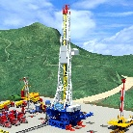
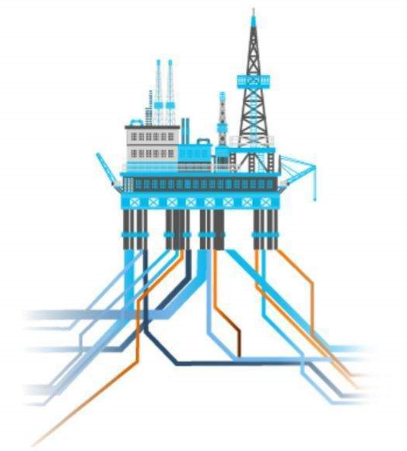


01 项目背景
1.1 钻井装备的数字化、智能化是未来发展趋势。
2017年11月，国际能源署（IEA）预测：数字技术的大规模应用，能够让油气生产成本减少10%-20%，让全球油气可采储量提高5%。
大型钻采装备产业作为事关国家石油安全的战略性产业，产业资金密集、关联度高、拉动效应明显，是推动行业产业升级、技术进步的重要引擎和国家综合实力的重要体现。
目前行业产品整体智能化水平较低，迫切需要实施智能化升级，实现钻井系统上云。

Slide 4
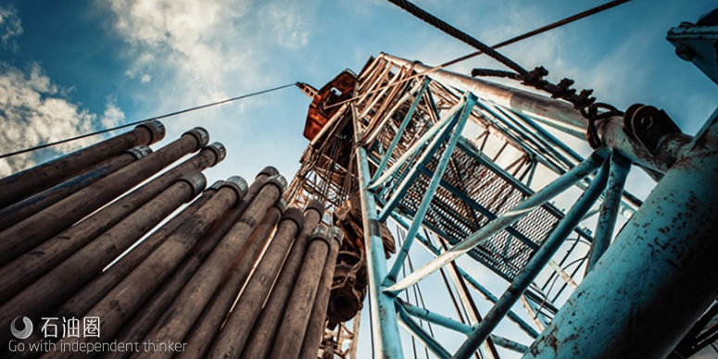

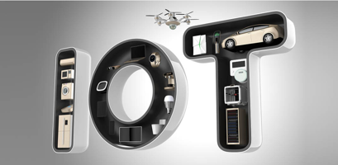
01 项目背景
1.2 未来基于大数据的人工智能是标配
海银资本创始合伙人王煜全认为，现在必须得对人工智能重视起来，因为它已经成了一件人人都可以获得的先进武器。你使用了这件先进武器，未必会取得领先。但是，你不使用这件先进武器，你就会落伍。

Slide 5

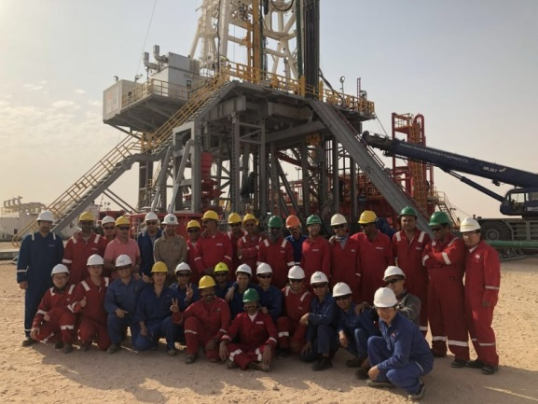

01 项目背景
1.3 航天宏华近千台钻机分布全球各地，迫切需要基于云的高端服务。
航天宏华成立20年以来，为客户提供了近千台钻机，分布在全球各地。这些钻机的服役状态、设备数据是一个庞大的数据资源库，而这个资源库我们尚未开启。开发基于云技术的高端服务，是航天宏华转型升级为服务性制造企业的必经之路。

Slide 6
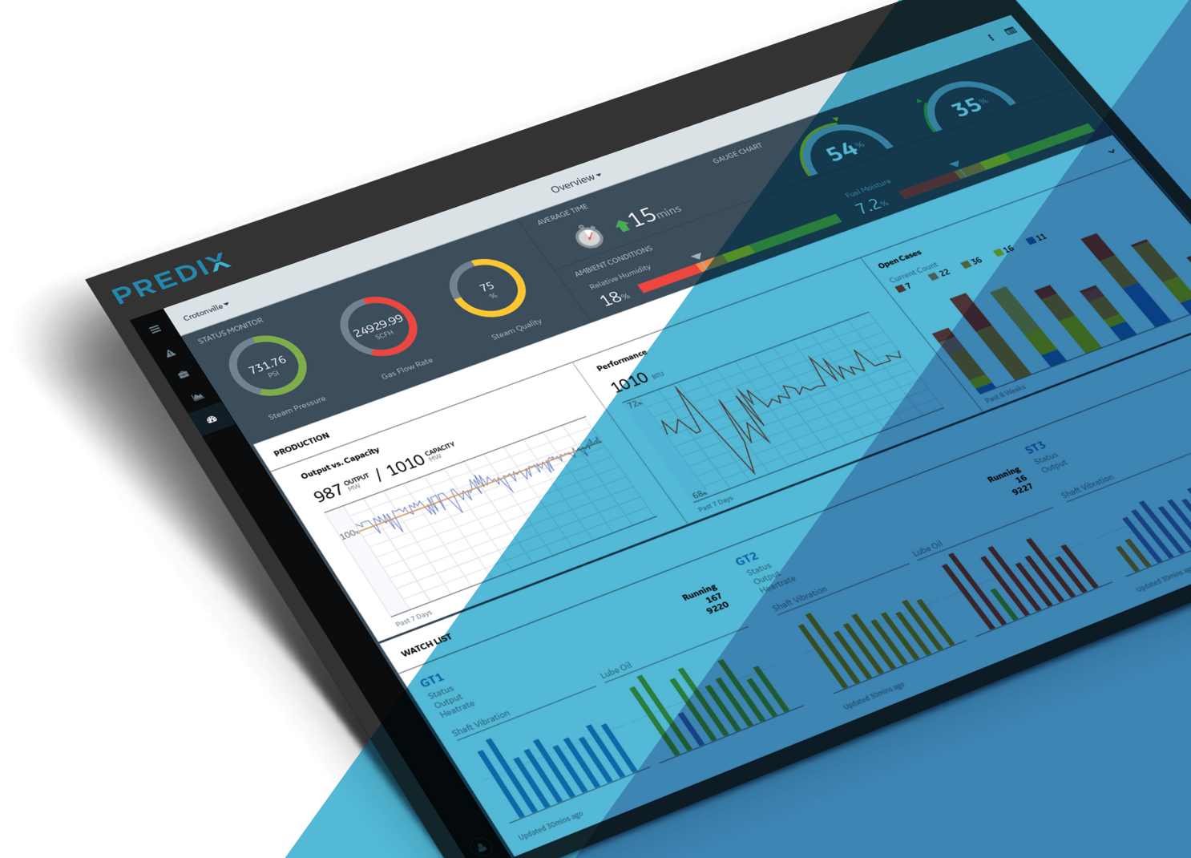
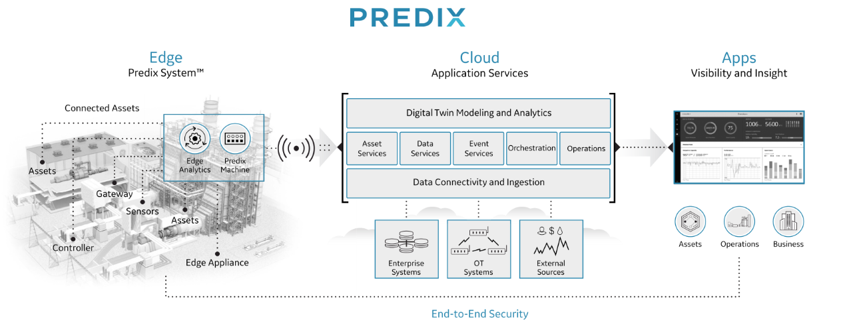
01 项目背景
1.4 基于大数据的智能钻井系统，是航天宏华赶超NOV等国际巨头的巨大机遇。
伴随着新一代信息通信技术和制造业的融合发展，NOV、斯伦贝谢等国际巨头围绕“智能机器+云平台+工业APP”功能架构，抢占工业大数据入口的主导权、提升用户粘性，打造以他们为中心的基于工业互联网平台的钻采行业生态，不断巩固和强化其在钻采装备行业的垄断地位。
Noble公司2018年2月份宣布，与GE合作为其4个钻井平台基于Predix平台开发先进的预维护系统。目前，系统监控7个关键的钻机系统：防喷器系统、动力系统、绞车、泥浆泵、顶驱、推进器和动态定位系统。
因此在发展钻井系统互联网化技术方面，抢占全球新一轮产业竞争的制高点，是航天宏华刻不容缓的任务，是航天宏华赶超NOV等国际巨头的一次巨大机遇。

Slide 7
目录
CONTENTS
01 项目背景
02 项目现状及优势
03 项目周期和预算
05 体系架构及关键技术
06 项目预期成果和应用
07 开展本项目的意义

Slide 8
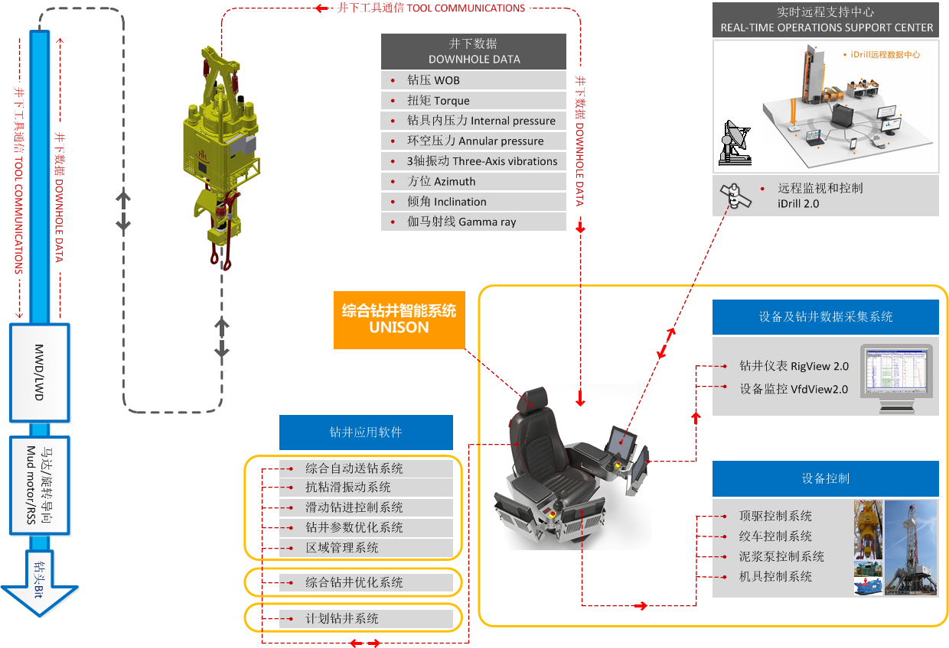
02 项目现状及优势
2.1 项目现状
航天宏华正在进行钻机及部件智能化、综合钻井智能系统（Unision）、智慧服务大数据应用平台APP、石油钻机全生命周期安全监测系统研发。
其中，综合钻井智能系统UNISON是宏华电气正在研制的新一代钻机智能控制系统。它包括以下几部分：
设备控制系统
钻井应用软件
设备数据采集存储
钻井数据采集存储(地面和井下)
钻井远程监视系统
综合钻井智能系统 Unision

Slide 9
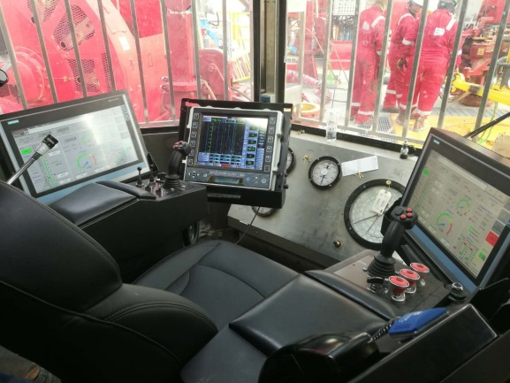
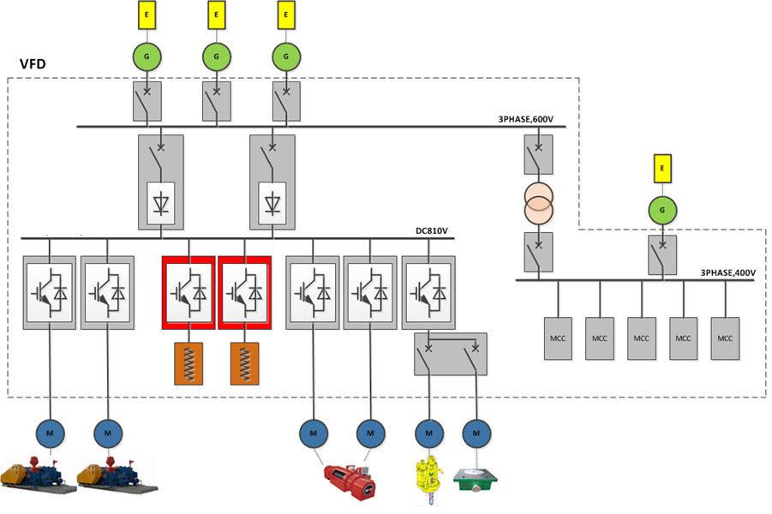
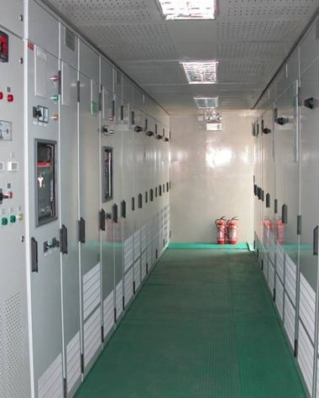
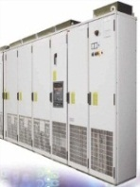
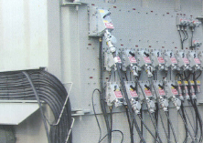
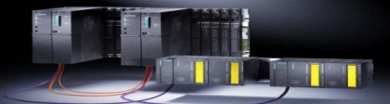
02 项目现状及优势
钻机设备控制系统
VFD房集成了国际一流的变频器和控制组件，因此无论是安全性还是可靠性都是最优的。根据陆地钻机或海洋钻机的要求，能为客户配置从1500米到15000米钻机的VFD控制系统。
特征:
• 最新的模块化变频器组件
• 坚固耐用、故障率极低
• 本地实时诊断功能，HMI显示报警
• 远程实时诊断功能（需要数据链路或卫星通信）
• VFD房端的接插件设计，实现快速的钻机移动，方便快捷

Slide 10
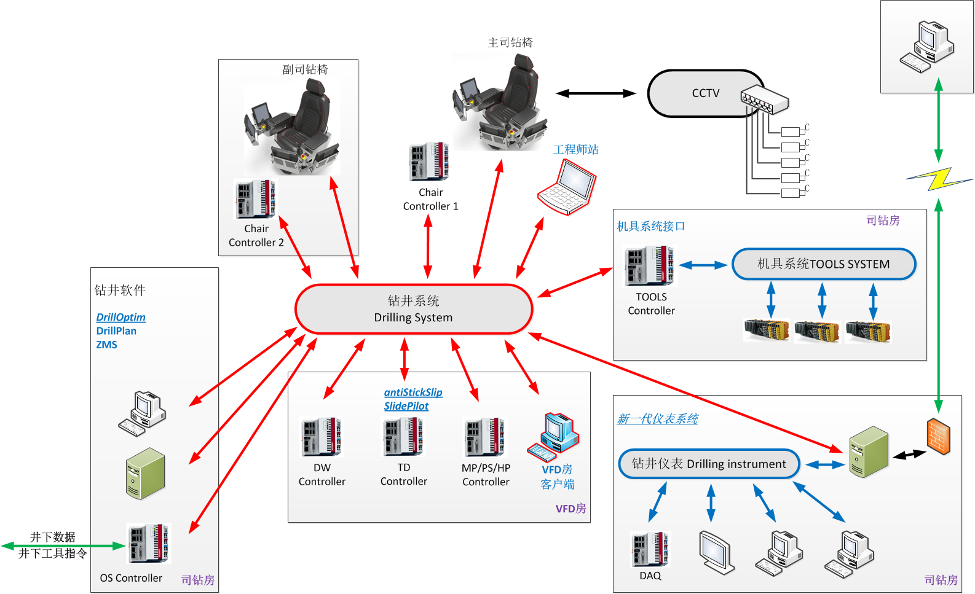
02 项目现状及优势
钻机设备控制系统
设备控制网络拓扑结构

Slide 11

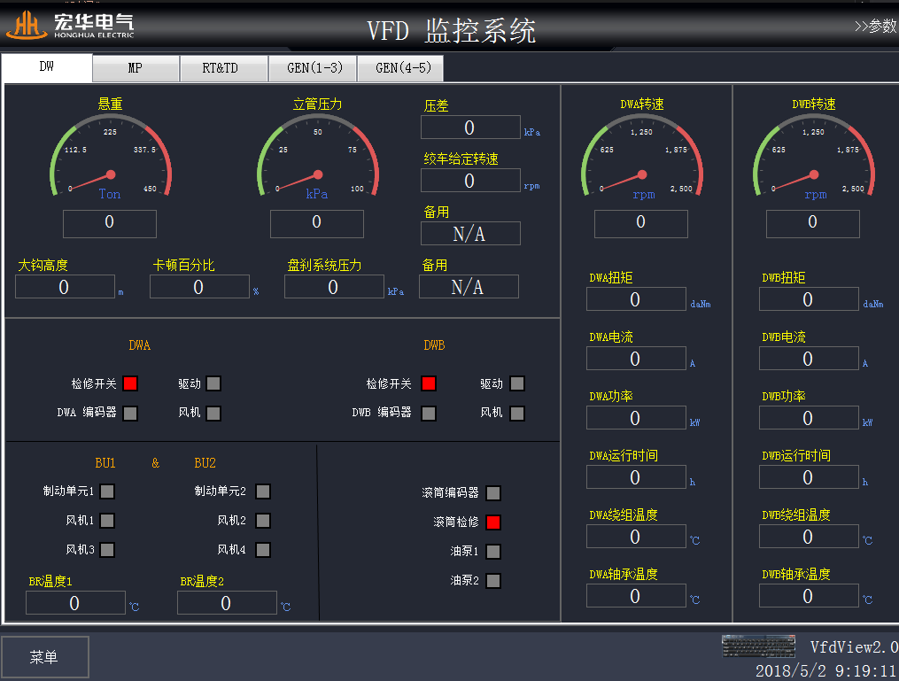
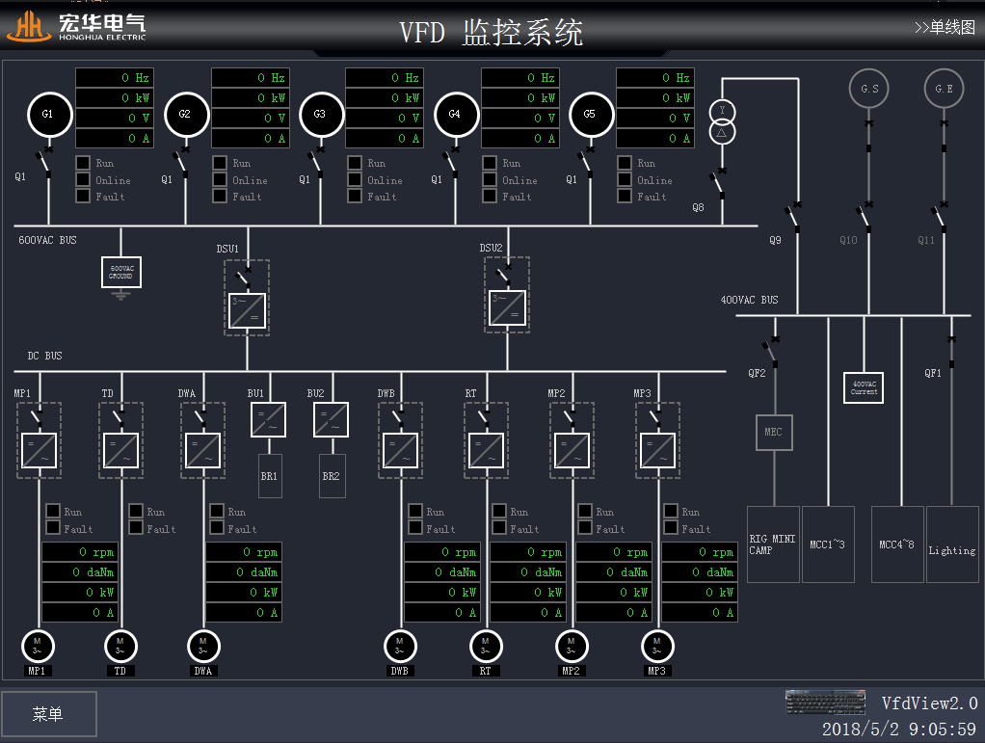
02 项目现状及优势
设备数据采集存储系统 VfdView2.0
VfdView2.0 产品特点：
VfdView2.0 对柴油发电机组、顶驱、绞车、泥浆泵等关键设备的关键参数在线监测，记录设备各种运行参数(如速度、扭矩、功率、电压、电流等)，主要还局限于电参数；
系统自动生成日数据库、历史数据库及报警库，方便查询；
通过互联网，可以浏览设备运行的各种状态，实现远程诊断。通讯接口：提供串口WITS协议、 UDP协议。

Slide 12
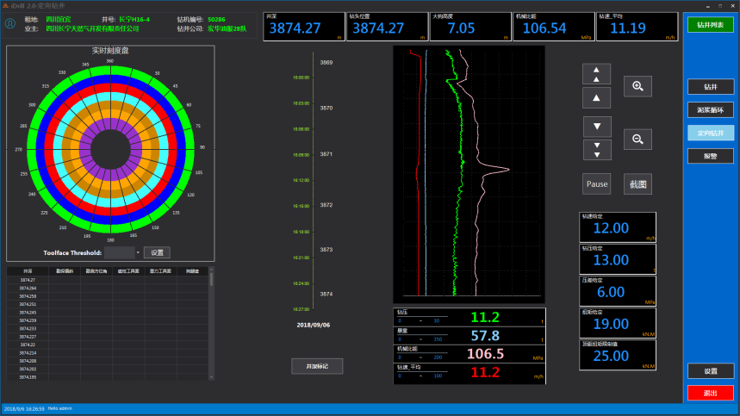
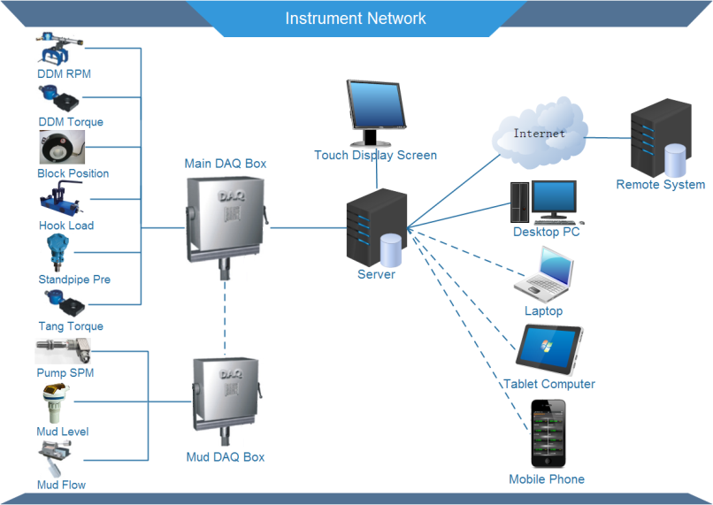
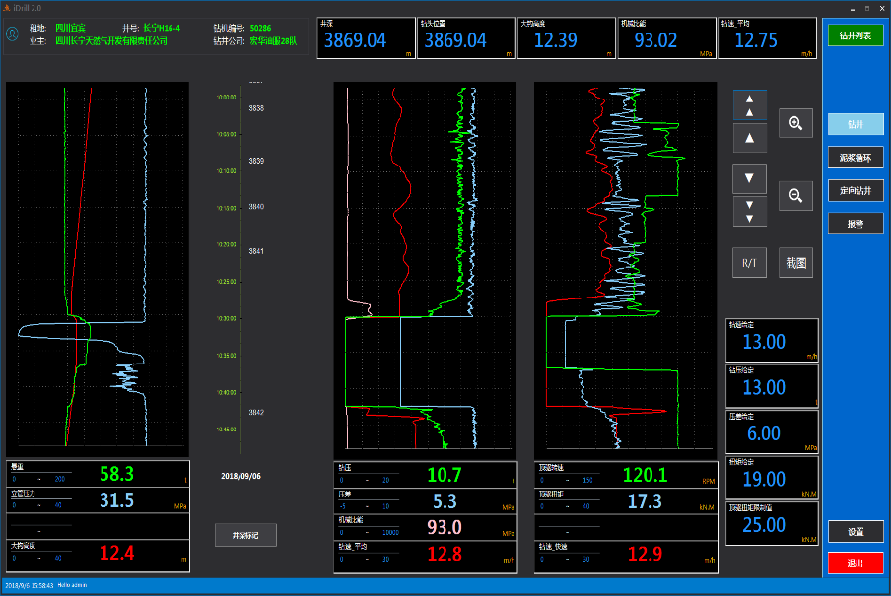
02 项目现状及优势
钻井数据的采集存储系统 RigView2.0
基本功能：
实时钻井参数
历史数据管理
IADC钻井报表
事件日志管理
产品特点：
基于井深的数据记录，使数据查询更加方便；
自动报表功能，提高数据准确性的同时降低劳动强度；
KPI钻井效率分析，帮助操作者优化钻井过程；
数据远程功能，使远程实时监控钻井作业成为可能。

Slide 13
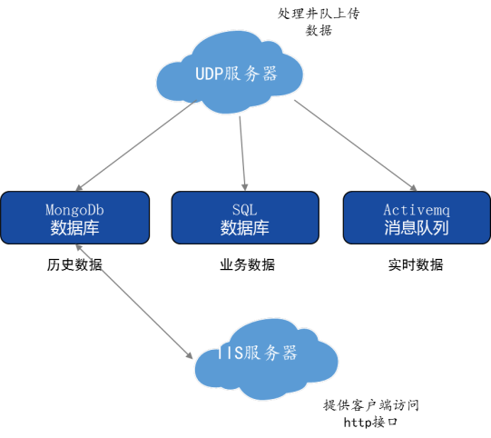
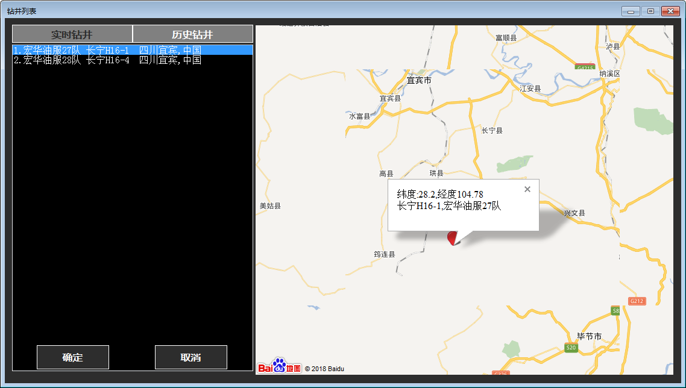
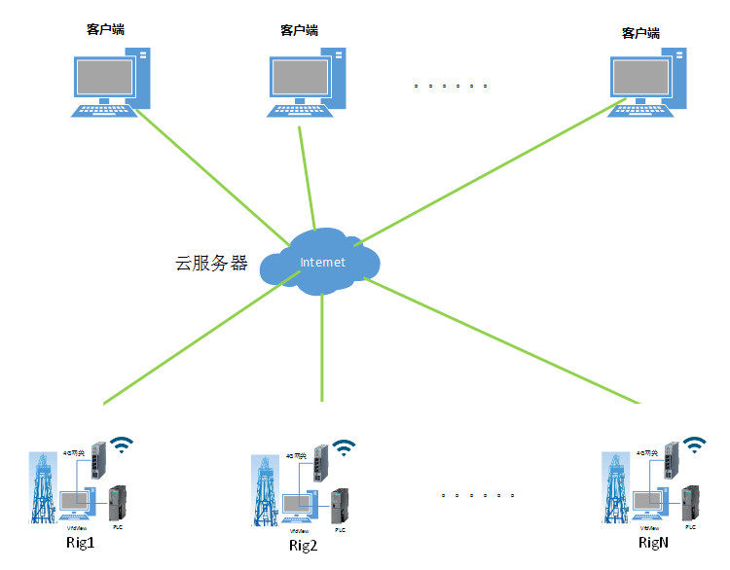
02 项目现状及优势
钻井远程监视系统 iDrill2.0
iDrill系统采用C/S、B/S 相结合的方式，实现数据高速采集和网络共享。
在钻井现场，由设备监控VfdView和钻井仪表RigView将现场设备运行状态、钻井参数等传送到云服务器进行统一存储管理，并进行实时及历史的数据分析。
客户通过客户端软件或者浏览器访问云服务器，进行数据交换。
服务器
（租用华为云服务器）
网络架构

Slide 14
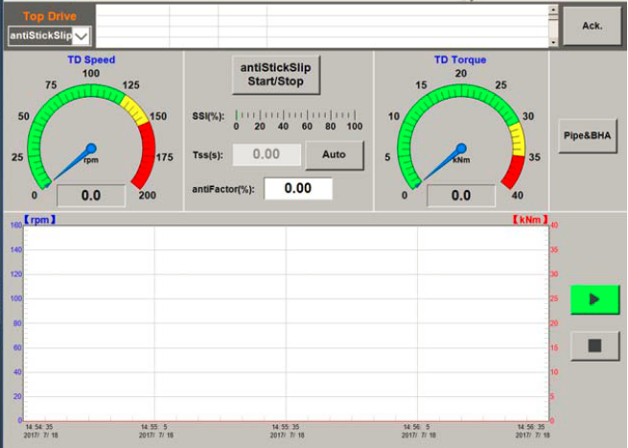
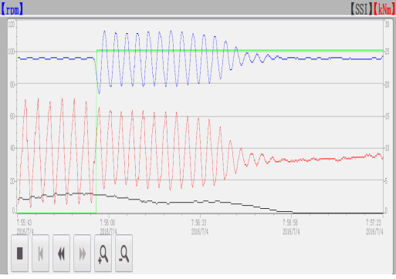
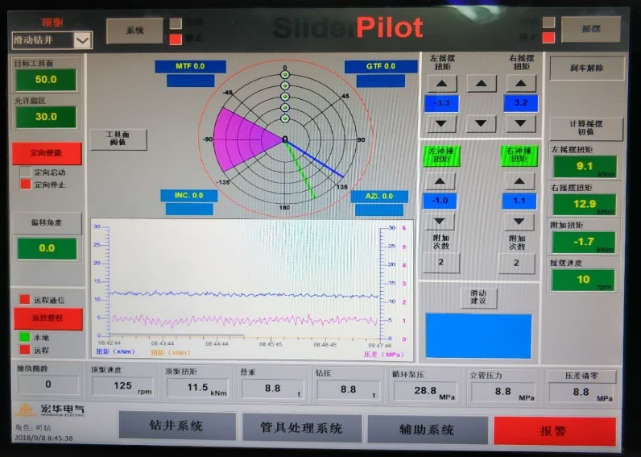
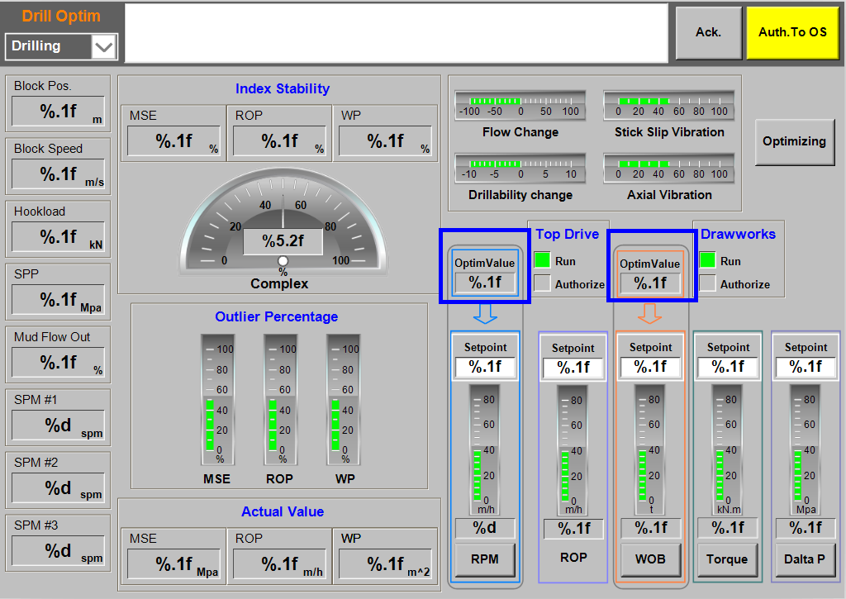
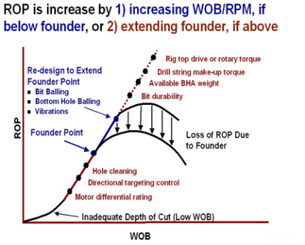
02 项目现状及优势
钻井应用软件
Unison也可以搭载多种基于工业机理模型的智能化软件，包括：
综合自动送钻系统，解决高效率的送钻难题；
抗粘滑振动系统，解决钻柱的粘滑振动难题；
快速滑动导向控制系统，解决滑动钻进时的托压及工具面定位难题。

Slide 15
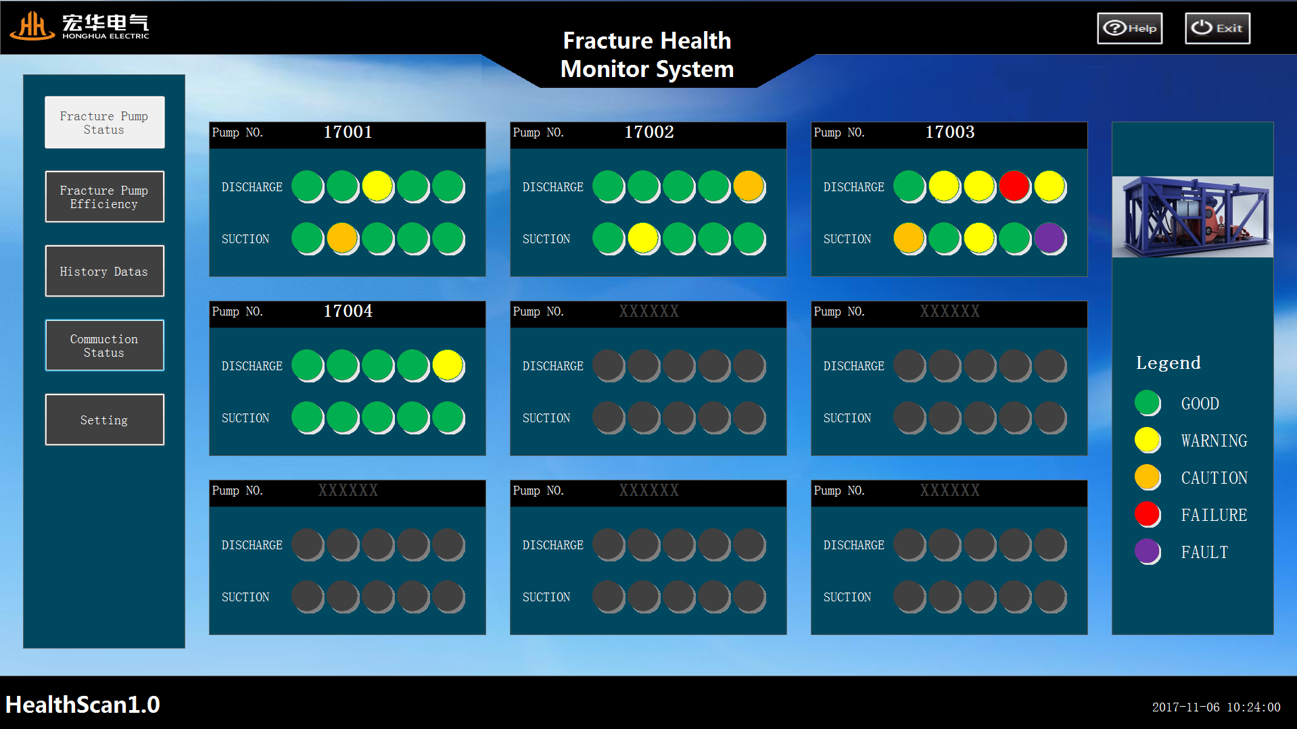
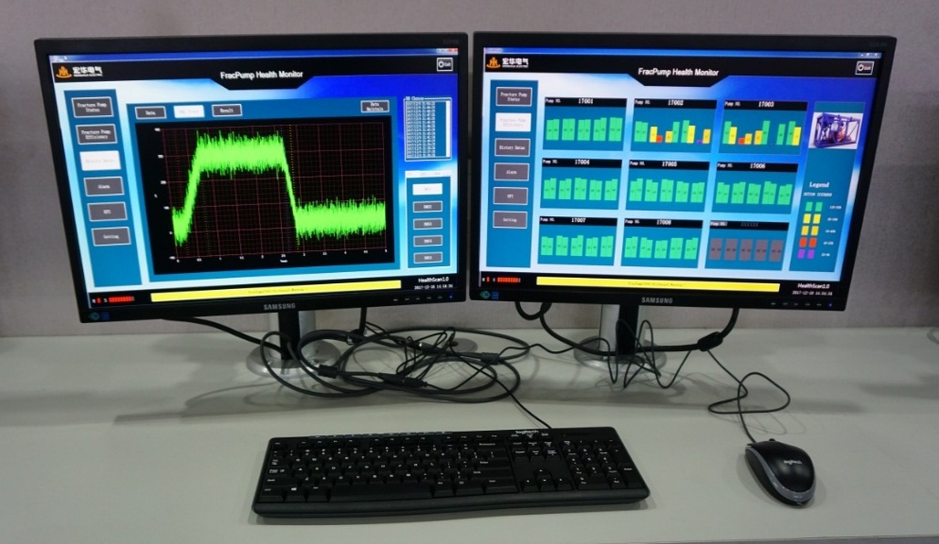
02 项目现状及优势
设备预维护
泵健康监视系统 HealthScan是宏华电气基于工业机理模型开发的。它利用先进的传感器故障诊断技术，实现对泵吸入、排出阀实时在线监测，诊断阀体健康状态，为日常检泵提供更方便准确的支持，从而有效地减少了非故障停机检泵时间和更方便的易损件管理。

Slide 16
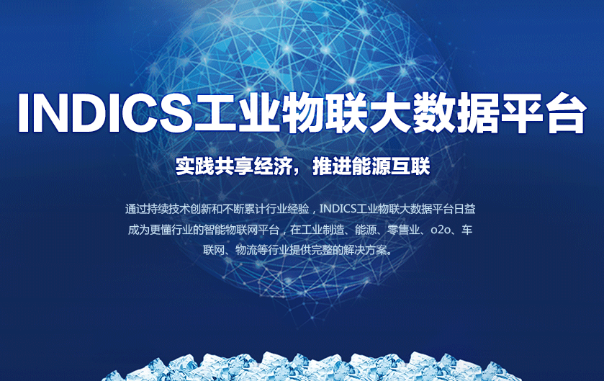
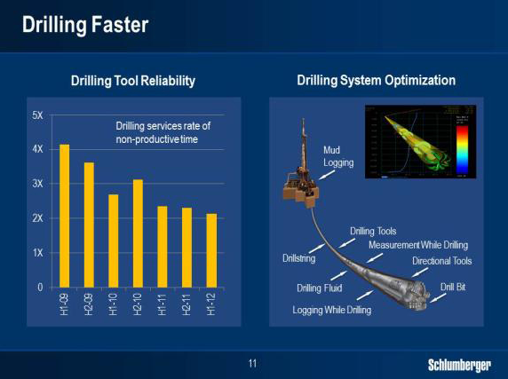
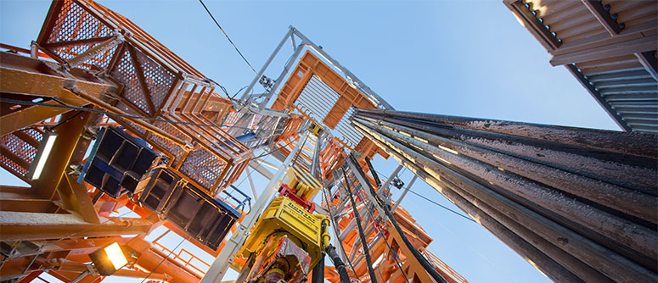
02 项目现状及优势
2.2 具备的优势
1）航天宏华是全球领先的陆地钻机制造商，在行业内知名品牌，是行业龙头企业。具有雄厚的技术底蕴和技术实力、拥有大量先进的制造设备、有丰富的人力资源等，能为本项目提供人、财、物各方资源。
2）航天云网拥有国内排在前列的工业云平台，有先进的云技术和优秀的云技术人才，为本项目奠定互联网方面的技术、人才基础。
3）航天三院拥有大量军用先进技术和人才，可为本项目攻克技术卡阻瓶颈提供支撑。
4）三家单位同属航天科工集团，为军用技术转化为民用技术提供便利。

Slide 17
目录
CONTENTS
01 项目背景
02 项目现状及优势
03 项目周期及预算
05 体系架构及关键技术
06 项目预期成果和应用
07 开展本项目的意义

Slide 18
03 项目周期及预算
项目周期：2018.1.1-2022.12.31，可分为为三个阶段。
第一阶段实现钻机及部件的智能化，实现部分重要数据的采集、分析、可视化及上云。
第二阶段逐步拓展延伸采集的参数的数量，逐渐覆盖钻机及所有部件的数据采集，打通云平台上的数据采集、传递、加工分析等环节的数据流转路径及计算方法，逐步实现在线诊断等基础功能。
第三阶段打造智能钻井系统具备综合钻井参数优化功能。
经费预算：根据开展本项目需要的技术、设备、原材料等情况（不含人工费），预计投资6100万。包含约4000万的钻机及部件智能化、800万的综合钻井智能系统、500万的智慧服务大数据应用平台、300万石油钻机全生命周期安全监测系统、及500万上云需要的软硬件等。

Slide 19
目录
CONTENTS
01 项目背景
02 项目现状及优势
03 项目周期及预算
05 体系架构及关键技术
06 项目预期成果和应用
07 开展本项目的意义

Slide 20
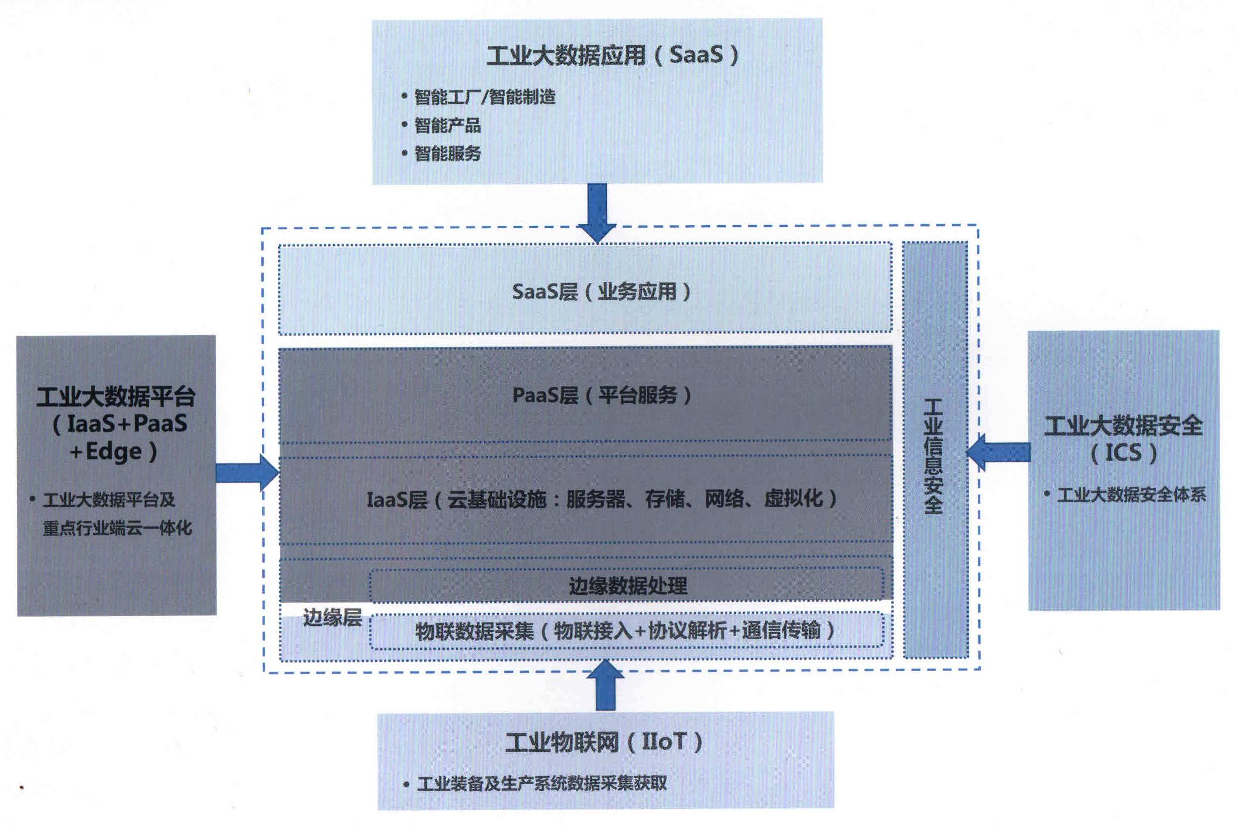
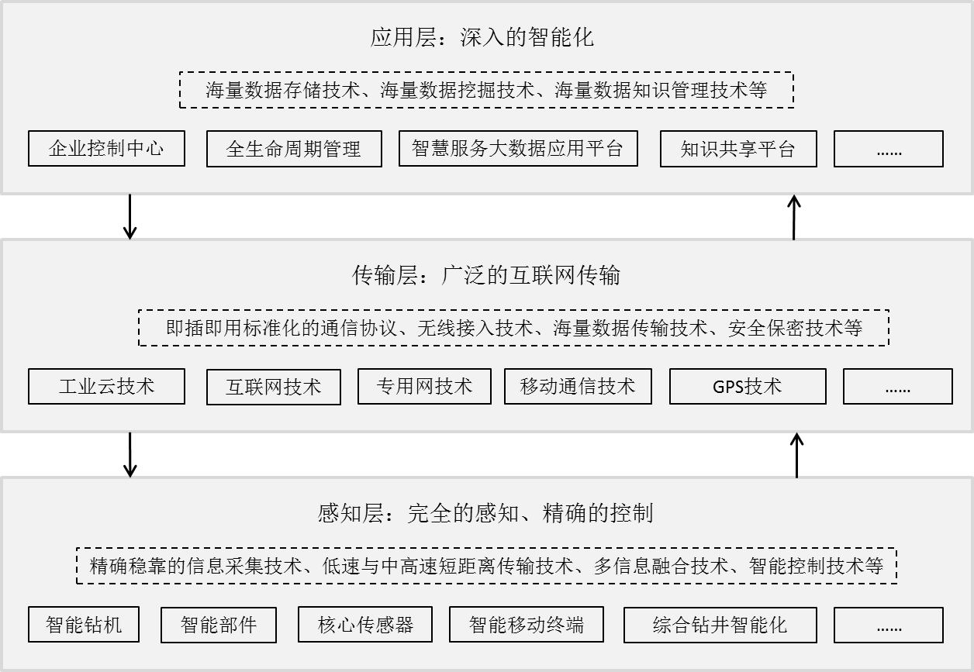
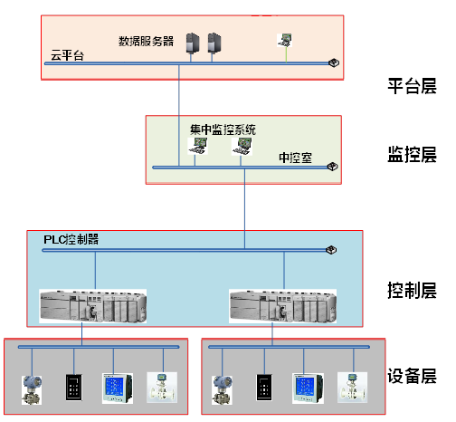
05 体系架构及关键技术
5.1 体系架构
基于Unison的设备数据采集系统VfdView、钻井参数采集系统RigView，和远程传输系统iDrill为基础，建立以航天宏华钻井装备数据为驱动，以云计算、大数据、物联网技术为核心的工业互联网平台，为大数据分析提供完整的IaaS、PaaS，SaaS和DaaS服务能力，实现对工业云应用的构建、运行和分析。
设备接入分层架构

Slide 21
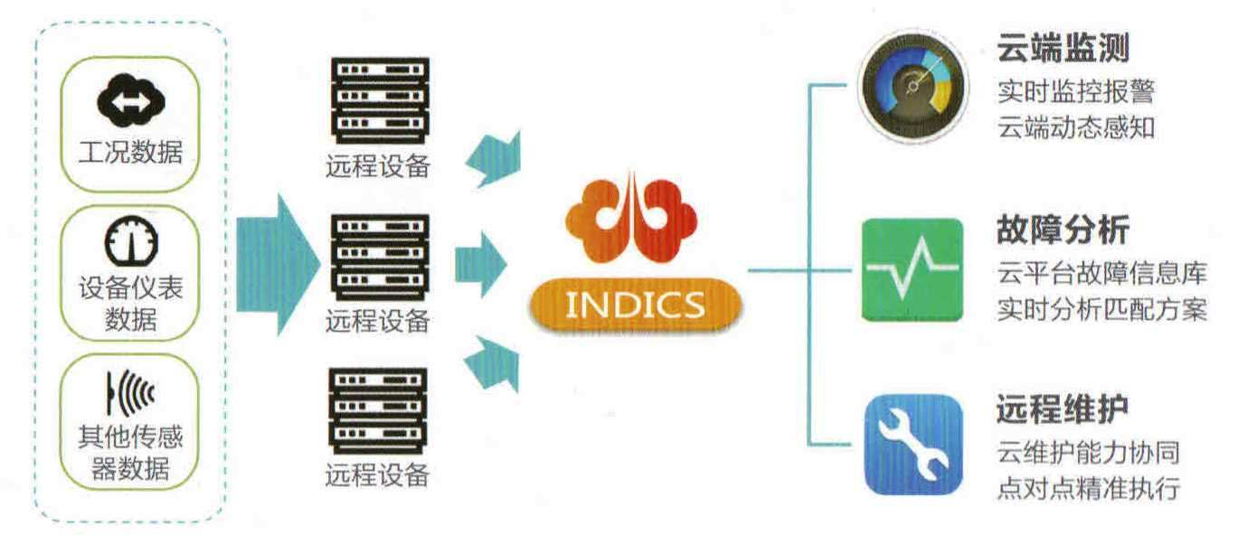
05 体系架构及关键技术
5.2 本项目的关键技术
1) 钻机及部件智能化
要实现钻井系统互联网化，钻机及其部件的智能化是基础。目前航天宏华进行钻完井过程智能化功能研发，将从地面装备向井下工具以及其它配套系统扩展、形成一体化技术，以实现整个钻完井过程的自动化、智能化。
2) 综合钻井智能系统（Unision）
是一套具备集成功能的钻井控制系统软件大包,现阶段正力争实现基础控制、局部自动化以及智能化。实现钻机和钻井数据的采集和传输功能，实现近设备端的边缘计算和实时分析，同时实现边缘端和云端的信息同步和数据传输。边缘计算为工业场景提供边缘分析功能。工业界的海量数据 ( 数据量非常大而且通常是连续生成的 )，无法始终高效传输至云端进行处理。边缘分析提供一种对数据进行预处理的方法，这样就可以只把相关信息传输至云端。
3) 石油钻机全生命周期安全监测系统
以预测性维护为核心，通过应力、振动、温度、压力、流量、电流、电压等信号提取石油钻机运行状态信息，从而对防喷器系统、动力系统、绞车、泥浆泵、顶驱的运行状态和工况进行监测、预测和故障诊断，做出维修决策、提出优化操作、改进设计建议等的系统，以实现对石油钻机在全生命周期范围内安全性和经济性的大幅提升。
设备运程运维和大数据分析
就预测性维护来说， 客户利用平台的所有组件预测潜在的问题，执行预防性维护，并减少非计划停机时间。
设备组件 可以监控从传感器收集的数据，使用基于物理特性的分析方法，根据设备模型检测潜在的错误状态，然后平稳地关闭设备。除了这些设备端应用， 设备还可以将传感器数据传输至云，云端 可以存储并分析管理所有类似设备的运营数据。随着时间的推移，数据专家 可以发现新的模型，创建基于物理特性且经过改善的新分析模型，然后可以将新的分析方法倒推至所有类似设备，同时有效改善所有设备的性能。

Slide 22
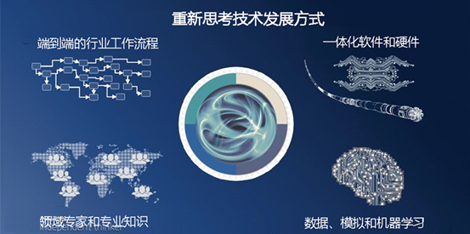
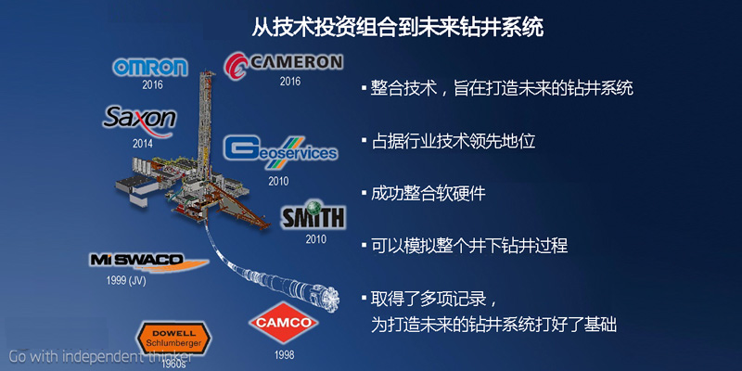
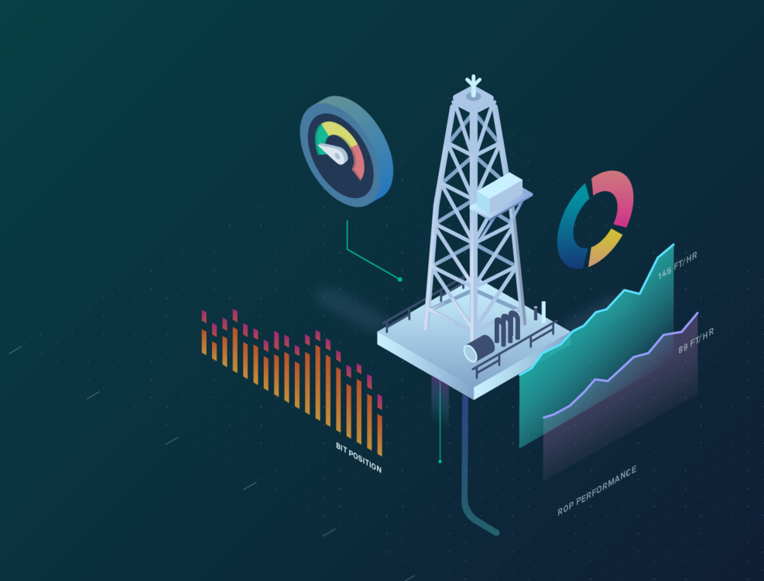
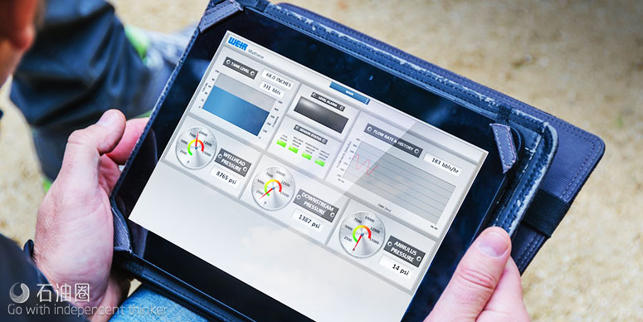
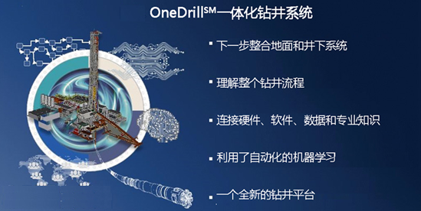
05 体系架构及关键技术
5.2 本项目的关键技术
5)综合钻井参数优化技术
钻井参数优化系统，解决钻井参数最优问题。从降低机械比能MSE、提高机械钻速ROP、减少钻头磨损量WP三个角度综合计算，优化钻井参数达到提高钻井效率、降低钻井成本的目的。同时结合钻下参数特别是钻具的振动参数来综合优化钻井参数，除了WOB、旋转转速外，还应优化泥浆排量，提高钻井效率，预防钻井事故发生。
6) 智慧服务大数据应用平台APP
采用国际领先的大数据获取、存储、管理核心技术，利用集约化建设策略，结合互联网、云计算和可视化技术，打造一个开放的智慧服务应用平台，以提升整个技术服务团队的服务过程管理效率，提高技术服务客户满意度。
斯伦贝谢构想的OneDrill一体化钻井系统

Slide 23
目录
CONTENTS
01 项目背景
02 项目现状及优势
03 项目周期及预算
05 体系架构及关键技术
06 项目预期成果和应用
07 开展本项目的意义

Slide 24
06 项目预期成果及应用
利用移动通信网和互联网等技术，对钻机设备进行智能化识别、定位、监控、状态监测与信息管理，并通过对采集到的大量数据的挖掘与分析，实现对大量钻机的高效、智能、安全的一体化“监、管、控、营”，继而实现对钻机的全生命周期管理。
6.1 钻机状态监测与远程故障诊断系统
钻机状态监测与远程故障诊断系统由钻机终端、数据传输网络和远程可视化监控平台3个部分组成。其中可视化远程监控平台由3部分组成:
(1)地理信息系统。通过二维的地图显示机械设备所处的位置，实现对机械设备的实时定位、跟踪。
(2)设备信息管理系统。采用射频识别技术(RFID)实现对钻机相关信息的管理，例如钻机型号、各种零部件的生产厂家和参数的查询。
(3)故障诊断和维护保养系统。通过硬件和软件的相互补充, 设计人机交互系统，与数据库相连并进行数据分析,实现对机械设备运行状态信息的查询、故障诊断与预警、故障日志查询、维护保养提醒、维护保养日志查询和健康寿命分析，并且可以实时显示所想要的某台设备的监测数据，包括操作类、检测类、控制类等设备的相关信息。

Slide 25
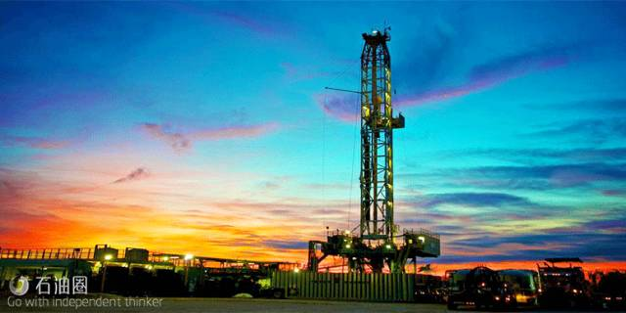

06 项目预期成果及应用
6.2 综合钻井参数优化系统
给客户提供钻井参数优化服务，提高钻井效率，预防钻井事故发生。
6.3 大数据挖掘与应用
云端每时每刻都在采集和处理大量的信息，有钻机工作中采集的各类数据、工作状态数据、工作环境数据、主机故障分析数据等。如果对这些海量数据加以挖掘和充分利用，其一，能帮助我们提高产品质量。可以根据各种各样的故障分析数据，分析产品有哪些薄弱的环节，帮助研发部门或质量管控部门提升产品品质；其二，帮助企业做营销决策。通过采集到的大量钻机位置分布信息，帮助企业了解各类产品高频使用地区，然后加强此地的营销投入；其三，帮助企业做售后服务的辅助决策。通过设备的使用情况来分析当前区域哪些机种较多，使用情况如何，是不是需要增设服务网点，经常出现故障的零部件是什么，是否需要在这个地方增加备件库存等。

Slide 26
目录
CONTENTS
01 项目背景
02 项目现状及优势
03 项目周期及预算
05 体系架构及关键技术
06 项目预期成果和应用
07 开展本项目的意义

Slide 27


07 开展本项目的意义
在企业竞争力方面，本项目一旦实施成功，将进一步提升航天宏华在油气钻采领域的领先地位，将与第二梯队的商家拉开距离，赶超世界一流的油气钻采装备企业，提升企业的国际竞争力。
在行业技术进步方面，本项目的成功将创造一个新的钻井生态系统，开创一种新的模式。目前其它行业均在大力发展工业互联网技术，油气钻采装备行业的领先企业纷纷积极开展钻井系统技术互联网化的工作。若我公司抢先研究成功，可抢占先机，将主导建立对我公司有利的钻井生态系统，将改变我公司的经营管理模式，实现企业从制造业企业向服务型制造企业转型。

Slide 28

地址：中国四川省成都市金牛区信息园东路99号
邮编：610036
网址：www.hh-gltd.com

